Slide 1
算法设计与分析Python
第9章 动态规划算法

Slide 2
引言
斐波那契数
一维动态规划
二维动态规划

Slide 3
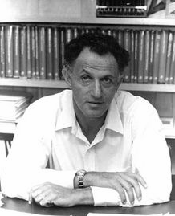
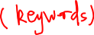
动态规划算法原理
20 世纪50 年代初美国数学家R.E.Bellman创立
动态规划（Dynamical Programming, DP）算法一般用于求解优化问题
最大、最小、最重、最长……

Slide 4
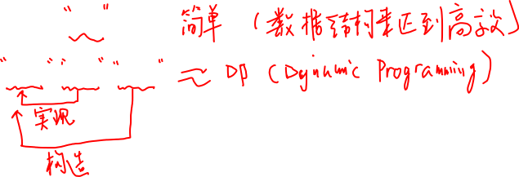
动态规划算法原理
高效地穷举算法
递归+记忆+猜测

Slide 5
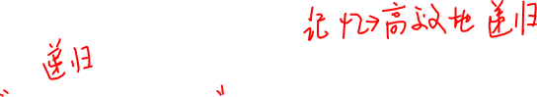
再遇斐波那契数
第9章 动态规划算法

Slide 6
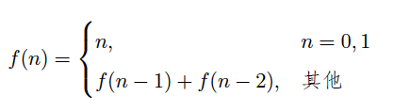
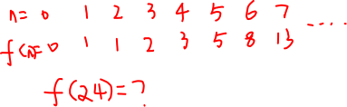
斐波那契数定义

Slide 7
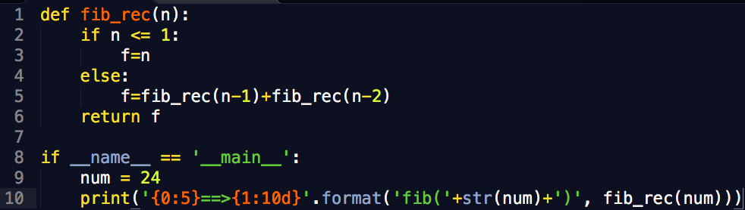
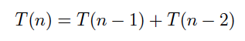
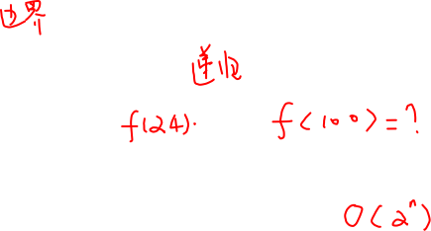
斐波那契序列算法实现

Slide 8
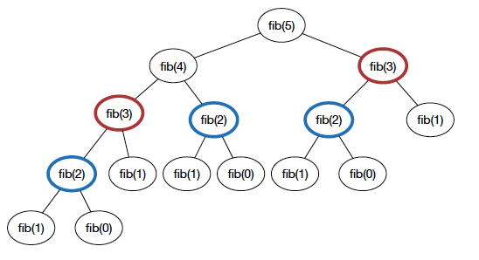
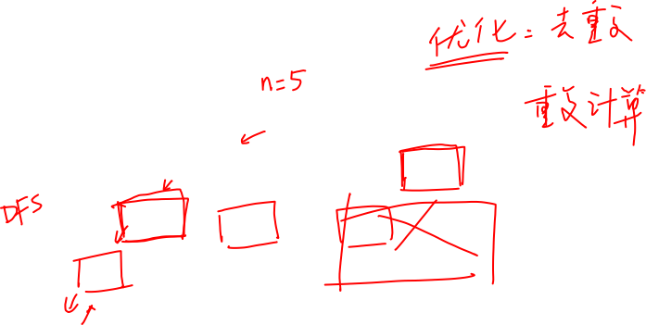
递归求解的过程

Slide 9
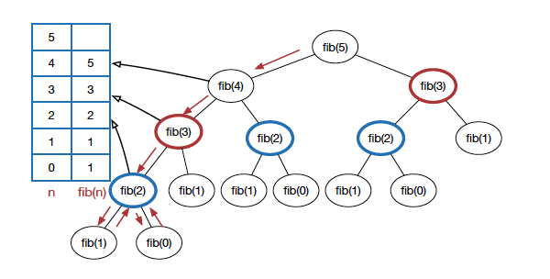
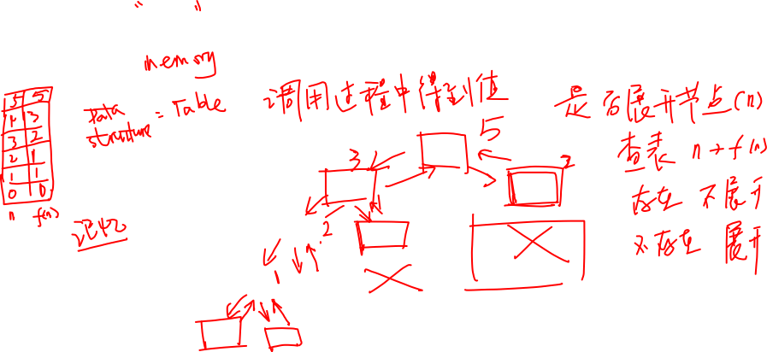
利用记忆提高递归实现效率

Slide 10
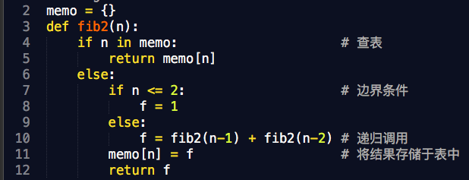
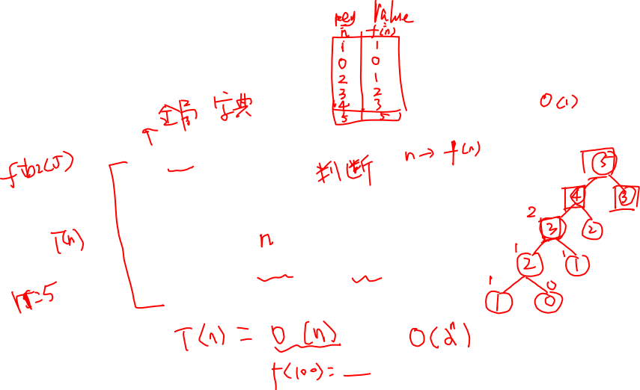
自上而下的实现

Slide 11
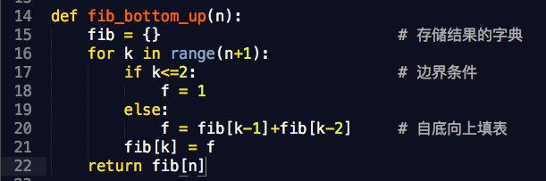
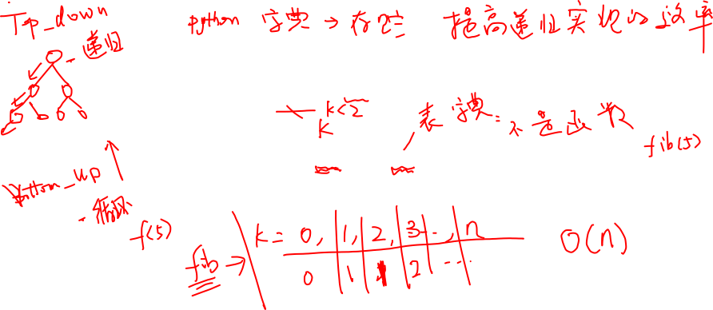
自底向上的实现

Slide 12
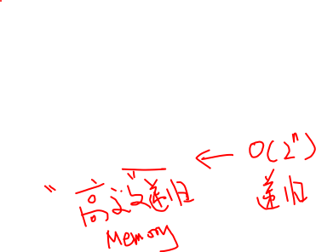
自底向上的实现
时间复杂度为O(n)

Slide 13
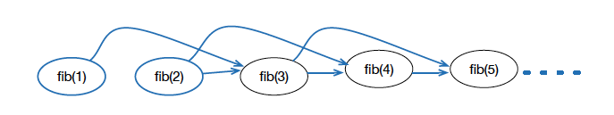
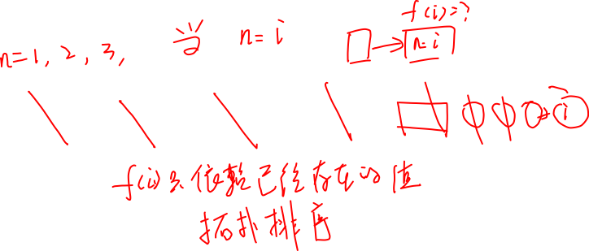
计算过程相当于拓扑排序
总是利用已有的信息计算当前的值

Slide 14
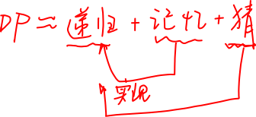
小结

Slide 15
动态规划求解问题的5个步骤
1. 定义⼦问题

Slide 16
动态规划求解问题的5个步骤
1. 定义⼦问题
2. 猜测部分解

Slide 17
动态规划求解问题的5个步骤
1. 定义⼦问题
2. 猜测部分解
3. 建⽴各个⼦问题之间的递归关系

Slide 18
动态规划求解问题的5个步骤
1. 定义⼦问题
2. 猜测部分解
3. 建⽴各个⼦问题之间的递归关系
4. ⾃底向上的求解递归式

Slide 19
动态规划求解问题的5个步骤
1. 定义⼦问题
2. 猜测部分解
3. 建⽴各个⼦问题之间的递归关系
4. ⾃底向上的求解递归式
5. 组合所有⼦问题的解从⽽获得原问题的解

Slide 20
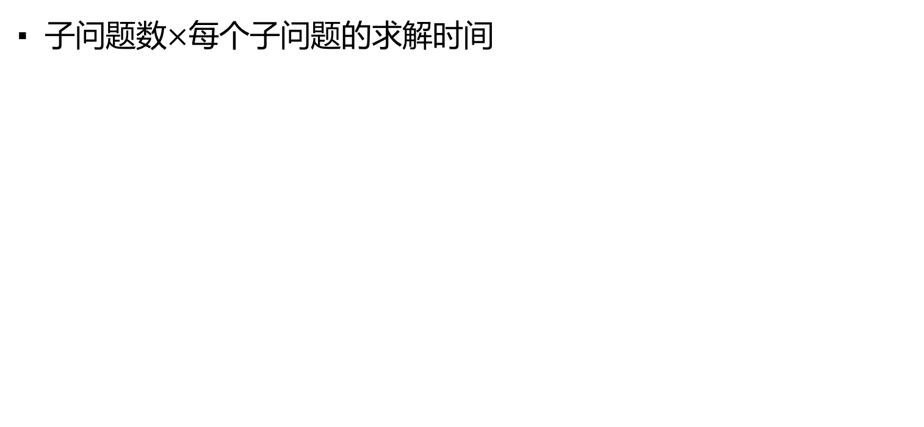
动态规划算法时间复杂度分析
子问题数$×$每个子问题的求解时间

Slide 21
一维动态规划-拾捡硬币
第9章 动态规划算法

Slide 22
问题描述
假如有n 个硬币排在⼀⾏，要求不能拾取相邻的两个硬币，以获得累加⾯值最⼤的拾取⼦序列

Slide 23
问题描述
假如有n 个硬币排在⼀⾏，要求不能拾取相邻的两个硬币，以获得累加⾯值最⼤的拾取⼦序列
如： 5; 1; 2; 10; 6; 2

Slide 24
问题描述
假如有n 个硬币排在⼀⾏，要求不能拾取相邻的两个硬币，以获得累加⾯值最⼤的拾取⼦序列
如： 5; 1; 2; 10; 6; 2
5 + 2 + 6 = 13

Slide 25
问题描述
假如有n 个硬币排在⼀⾏，要求不能拾取相邻的两个硬币，以获得累加⾯值最⼤的拾取⼦序列
如： 5; 1; 2; 10; 6; 2
5 + 2 + 6 = 13
1 + 10 + 2 = 13

Slide 26
问题描述
假如有n 个硬币排在⼀⾏，要求不能拾取相邻的两个硬币，以获得累加⾯值最⼤的拾取⼦序列
如： 5; 1; 2; 10; 6; 2
5 + 2 + 6 = 13
1 + 10 + 2 = 13
5+10+2 = 17

Slide 27
简单穷举
列出每一个可行序列，并求出其累加和
选取其中的最大值

Slide 28
简单穷举
列出每一个可行序列，并求出其累加和
O(2^{n})
选取其中的最大值

Slide 29
动态规划求解：step1
不妨设从硬币c[0] 直到c[i] 中累加和最⼤的值为collect_coins(i)

Slide 30
动态规划求解：step1
不妨设从硬币c[0] 直到c[i] 中累加和最⼤的值为collect_coins(i)
如果将每⼀个硬币都当成⼀个字符，输⼊硬币的前缀c[: i] 就是定义的⼦问题，该⼦问题的求解函数为collect_coins( )

Slide 31
动态规划求解：step2
对于⼦问题c[: i]，考察硬币c[i]，它存在两种可能的猜测：

Slide 32
动态规划求解：step2
对于⼦问题c[: i]，考察硬币c[i]，它存在两种可能的猜测：
最优解不包括第 i 个硬币。那么前 i 个硬币累加和最⼤值应等于collect_coins(i-1)

Slide 33
动态规划求解：step2
对于⼦问题c[: i]，考察硬币c[i]，它存在两种可能的猜测：
最优解不包括第 i 个硬币。那么前 i 个硬币累加和最⼤值应等于collect_coins(i-1)
最优解包括第 i 个硬币。那么前 i 个硬币累加和最⼤值则等于collect_coins(i-2)+c[i]

Slide 34
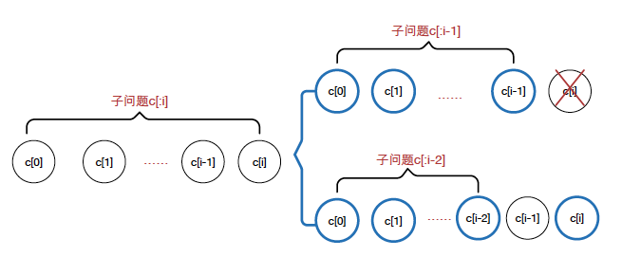
动态规划求解：step2
对于⼦问题c[: i]，考察硬币c[i]，它存在两种可能的猜测：

Slide 35
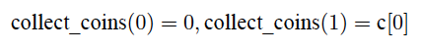
动态规划求解：step3

Slide 36
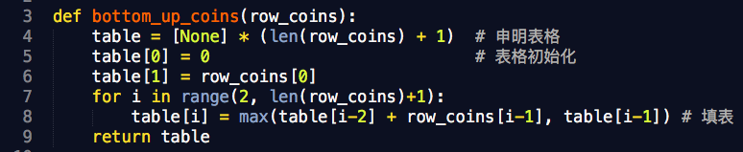
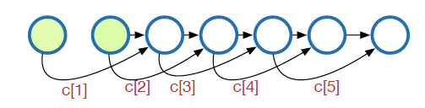
动态规划求解：step4
O(n)

Slide 37
动态规划求解：step4

Slide 38
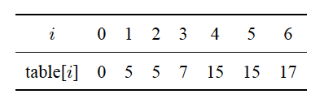
算法计算示例
5; 1; 2; 10; 6; 2

Slide 39
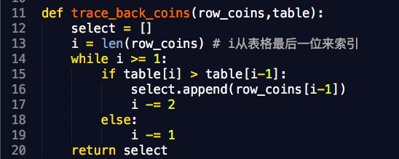
动态规划求解：step5

Slide 40
一维动态规划-连续子序列和
第9章 动态规划算法

Slide 41
问题描述
当给定n 个元素的序列A，求和最⼤的连续⼦序列时
输⼊序列元素必须包含负值才有意义

Slide 42
问题分析
简单穷举
O(2^{n})
分治算法
O(n log n)

Slide 43
动态规划：step1
该问题输⼊的是⼀个有n 个元素的序列A，不妨设P(i) 为直到第i 个元素的最⼤和
将输⼊序列的前缀作为⼦问题

Slide 44
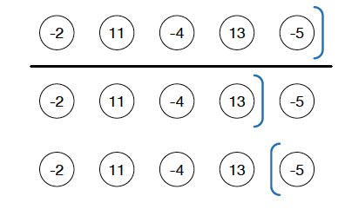
动态规划：step2
⼦问题P(i) 的解包括第i 个元素，此时有P(i)=P(i -1)+A[i]

Slide 45
动态规划：step2
⼦问题P(i) 的解包括第i 个元素，此时有P(i)=P(i -1)+A[i]
⼦问题P(i) 的解不包括第i 个元素，意味着需要从第i 个元素开始重新计算值，即P(i)=A[i]

Slide 46
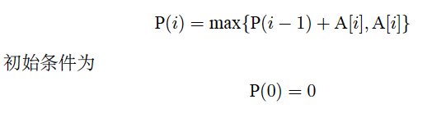
动态规划：step3

Slide 47
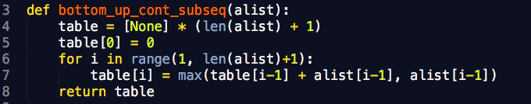
动态规划：step4
O(n)

Slide 48
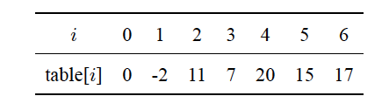
计算举例
A=[-2, 11, -4, 13, -5, 2]

Slide 49
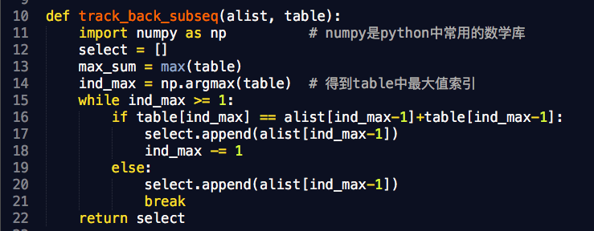
动态规划：step5
O(n)

Slide 50
一维动态规划-疯狂的8
第9章 动态规划算法

Slide 51
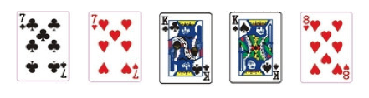
问题描述
给定输入扑克序列，要求找出最长的配对⼦序列
两张扑克配对的定义
这两张扑克有相同的⾯值
这两张扑克有相同的花⾊
其中⼀张⾯值是8

Slide 52
动态规划：step1
假如有⼀个函数trick( ) 可以求解从c[0] 直到c[i] 间的最长配对⼦序列，即从扑克c[0] 直到c[i] 最长配对⼦序列可由trick(c[:i]) 计算
将输⼊序列的前缀作为⼦问题

Slide 53
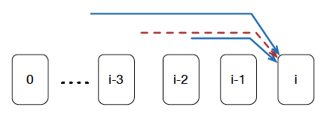
动态规划：step2

Slide 54
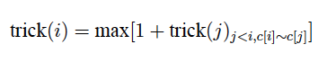
动态规划：step3
trick(0)=1

Slide 55
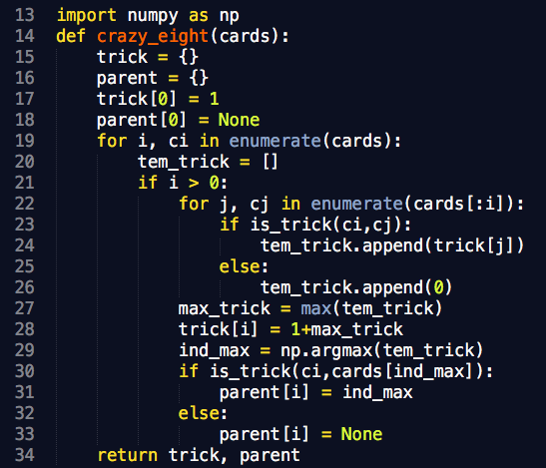
动态规划：step4
O(n²)

Slide 56
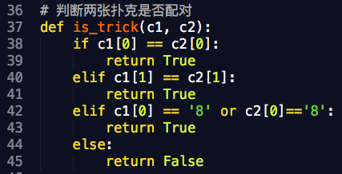

Slide 57
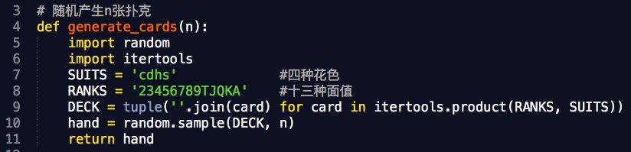

Slide 58
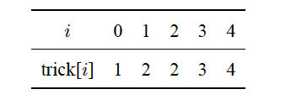
计算示例

Slide 59
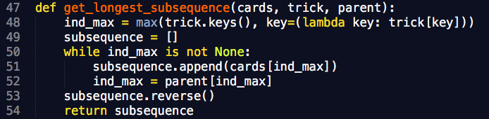
动态规划：step5

Slide 60
一维动态规划-文本排版
第9章 动态规划算法

Slide 61
问题描述
给定n个单词宽度，以及页面宽度，要求按序将这n个单词进行排版，要求排版美观
word[0] = ‘panda’ word[1] = ‘panda’, word[2] = ‘panda’, word[3] = ‘panda’, word[4] = ‘reallongwordsfor’，页⾯宽度pw = 16。

Slide 62
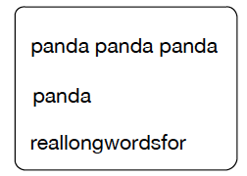
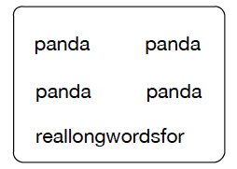
问题描述
给定n个单词宽度，以及页面宽度，要求按序将这n个单词进行排版，要求排版美观
word[0] = ‘panda’ word[1] = ‘panda’, word[2] = ‘panda’, word[3] = ‘panda’, word[4] = ‘reallongwordsfor’，页⾯宽度pw = 16。

Slide 63
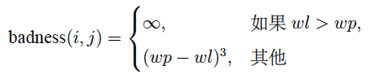
量化美观
得到最小的badness值

Slide 64
动态规划：step1
不妨设words[:i] 为⼦问题，也就是输⼊序列的前缀作为⼦问题

Slide 65
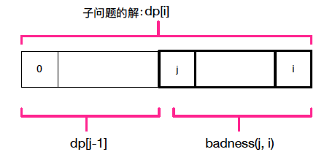
动态规划：step2

Slide 66
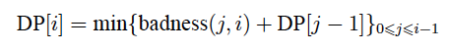
动态规划：step3

Slide 67
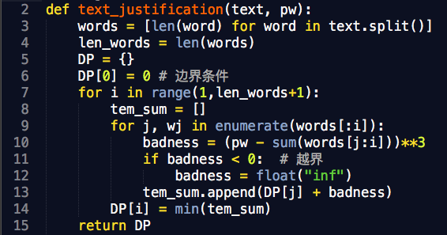
动态规划：step4
O(n²)

Slide 68
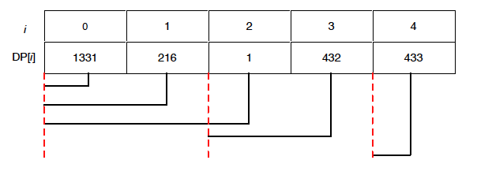
计算示例
word[0] = ‘panda’ word[1] = ‘panda’, word[2] = ‘panda’, word[3] = ‘panda’, word[4] = ‘reallongwordsfor’，页⾯宽度pw = 16

Slide 69
一维动态规划-21点问题
第9章 动态规划算法

Slide 70

问题描述
给定扑克序列，按照21点游戏规则，要求确定策略从而获得最佳总收益

Slide 71
21点规则
分别是庄家和玩家。庄家⼀般是1 位，⽽玩家⼈数则不限。为了描述⽅便，我们假设只有1 位玩家。庄家先给玩家发两张牌，再给⾃⼰发两张牌。⼤家⼿中扑克点数的计算是：K、Q 和J 牌都算作10 点。A牌既可算作1 点也可算作11 点，由玩家⾃⼰决定，其余所有2 ⾄9 均按其原⾯值计算。根据⼿上已有的两张扑克，玩家开始要牌。玩家可以随意要多少张，⽬的是让⼿上扑克总数尽量等于21 点，但不能超过21 点。⼀旦所有的牌⾯值累加起来超过21 点，这种状况称为爆掉(Bust)。假如玩家没爆掉，又决定不再要牌了，这时庄家按照固定的策略要牌。其策略是：如果庄家所有牌⾯点数不到17，他就⼀直要牌；只要他所有牌⾯点数超过（包括）17 点，则停⽌要牌。最后，庄家和玩家相互⽐较⼿上牌的总点数，点数⼤的胜。游戏过程中，只要有⼀⽅的牌⾯总点数爆掉，就判输，并开始新的⼀局。

Slide 72
动态规划：step1
假设 i 是剩余的扑克数，BJ(i) 则是剩余扑克为c_{i}, c_{i+1}, , c_{n-1} 的最佳收益数
将输⼊串的后缀作为⼦问题

Slide 73
动态规划：step2
不妨猜测⼀下玩家抓了多少张扑克，如果这个值确定，那么就可以确定这⼀局将⽤掉k 张牌。那么，下⼀局的⼦问题就变为BJ(i + k)

Slide 74
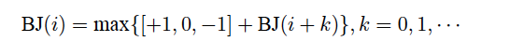
动态规划：step3
当牌数不⾜4 张时（按照规则，庄家和玩家必须每⼈2 张底牌），此时BJ 的值为0

Slide 75
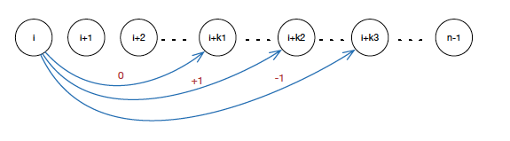
动态规划：step3

Slide 76

动态规划：step4

Slide 77

O(n³)

Slide 78
计算示例
[11, 8, 10, 8, 11, 10, 1, 9, 5, 4, 5, 5, 5, 8, 6, 8, 8, 4, 2, 5, 4, 11, 3, 4, 9, 6, 10, 9, 10, 6, 3, 9, 3, 1, 1, 6, 2, 7, 2, 1, 11, 9, 7, 9, 7, 7, 5, 11, 8, 3]
{50: 0, 49: 0, 48: 0, 47: 0, 46: -1, 45: 1, 44: 1, 43: 1, 42: 1, 41: -2, 40: 1, 39: 2, 38: 2, 37: 2, 36: 0, 35: 2, 34: 2, 33: 2, 32: 1, 31: 1, 30: 1, 29: 3, 28: 1, 27: 2, 26: 2, 25: 2, 24: 4, 23: 2, 22: 1, 21: 3, 20: 3, 19: 3, 18: 3, 17: 3, 16: 2, 15: 2, 14: 2, 13: 2, 12: 4, 11: 4, 10: 1, 9: 3, 8: 3, 7: 3, 6: 3, 5: 3, 4: 3, 3: 2, 2: 4, 1: 2, 0: 4}

Slide 79
二维动态规划-矩阵的括号
第9章 动态规划算法

Slide 80
问题序列
给定n个相乘的矩阵序列，要求通过括弧改变矩阵相乘的先后次序从而获得最优的计算效率

Slide 81

问题序列
给定n个相乘的矩阵序列(A[0]A[1]…… A[n - 1]) ，要求通过括弧改变矩阵相乘的先后次序从而获得最优的计算效率
A (100x1) B (1x100) C (100x1)

Slide 82
课堂思考题
能否将输入序列的前缀／后缀定义为子问题？

Slide 83
课堂思考题
能否将输入序列的前缀／后缀定义为子问题？
不能，随后子问题结构不同

Slide 84
动态规划：step1
不妨设DP[i; j] 为求解⼦问题A[i : j] 的策略
将输入序列的中缀定义为子问题

Slide 85
动态规划：step2
设矩阵A[i] 到A[j] 之间最后⼀个括弧的位置为k，也就是k 将A[i : j] 分成两部分
左边的为A[i : k]，右边部分为A[k+1 : j]

Slide 86
动态规划：step2
设矩阵A[i] 到A[j] 之间最后⼀个括弧的位置为k，也就是k 将A[i : j] 分成两部分
左边的为A[i : k]，右边部分为A[k+1 : j]
如果⼦问题A[i : j] 的解为DP[i; j]，那么⼦问题A[i : k] 和A[k + 1 : j] 的解则分别为DP[i; k] 和DP[k + 1; j]

Slide 87

动态规划：step3

Slide 88

动态规划：step4

Slide 89


Slide 90
时间复杂度
⼦问题个数O(n²)，以及每⼀个⼦问题求解的时间O(n)
O(n³)

Slide 91

计算示例

Slide 92
二维动态规划-字符串编辑距离
第9章 动态规划算法

Slide 93
问题描述
给定两个字符串x 和y，如果要将字符串x 转换为y，转换过程只有三个基本操作
插⼊（ins）字符C
删除（del）字符C
将字符C 替换（rep）为字符C’
如何组合这些操作从⽽使得转换的代价最⼩，

Slide 94
动态规划：step1
考虑将输⼊序列的后缀作为⼦问题，也就是分别取输⼊字符串x 和y的后⾯部分作为⼦问题

Slide 95

动态规划：step1
考虑将输⼊序列的后缀作为⼦问题，也就是分别取输⼊字符串x 和y的后⾯部分作为⼦问题

Slide 96

动态规划：step2

Slide 97

动态规划：step3

Slide 98

动态规划：step3

Slide 99

动态规划：step3

Slide 100


Slide 101

计算示例
“geek”与“gesek”

Slide 102
时间复杂度
由于⼦问题的个数为O(len(x)len(y))，每⼀个⼦问题求解的时间为O(1)
时间复杂度为O(len(x)len(y))

Slide 103
二维动态规划-0/1背包问题
第9章 动态规划算法

Slide 104
问题描述
假设有n 个物品，每个物品i 的价值为vi，⼤⼩为si。包的容量为S，要求从这n 个物品中挑选若⼲物品装进包中，在所有装进包中物品的⼤⼩⼩于等于包容量S 的前提下，包中物品总价值最⼤

Slide 105
问题描述
假设有n 个物品，每个物品i 的价值为vi，⼤⼩为si。包的容量为S，要求从这n 个物品中挑选若⼲物品装进包中，在所有装进包中物品的⼤⼩⼩于等于包容量S 的前提下，包中物品总价值最⼤
例 (s0 = 3; v0 = 4); (s1 = 4; v1 = 5); (s2 = 5; v2 = 6)

Slide 106
问题描述
假设有n 个物品，每个物品i 的价值为vi，⼤⼩为si。包的容量为S，要求从这n 个物品中挑选若⼲物品装进包中，在所有装进包中物品的⼤⼩⼩于等于包容量S 的前提下，包中物品总价值最⼤
例 (s0 = 3; v0 = 4); (s1 = 4; v1 = 5); (s2 = 5; v2 = 6)
包的容量S = 10。那么，应该选择物品(s1 = 4; v1 = 5); (s2 = 5; v2 =6)
s1 +s2 = 9 ⩽ S = 10，且这种选择的情况下总价值v1 +v2 = 11 最⼤

Slide 107
动态规划：step1
可以定义⼦问题从物品0; …… ; i - 1; i 中选取若⼲物品置于包中，这些物品的重量为X，且获取了最佳收益。
假设该⼦问题可以经由策略Knapsack 来求解，该策略此时的输⼊参数为Knapsack(i;X)。

Slide 108


动态规划：step2

Slide 109

动态规划：step3

Slide 110

动态规划：step3

Slide 111

动态规划：step4

Slide 112

计算示例
(s0 = 3; v0 = 4); (s1 = 4; v1 = 5); (s2 = 5; v2 = 6)，包容量10

Slide 113
算法复杂度
子问题个数为O(S)，每⼀个⼦问题所需时间为O(1)，因此总的时间为O(nS)
其算法复杂度并⾮多项式时间，⽽是伪多项式时间
复杂度不仅包含输入数据个数，还与输入数据大小有关

Slide 114
伪多项式时间
数值S 的存储需要b = log S 个⽐特位，那么0-1 背包问题的时间复杂度可写为O(n2^{b})。当存储物品⼤⼩的⽐特位翻倍b′ = 2b，那么算法的时间复杂度将呈指数规模增长

